Slide 1
Лекция 9.
Практический PowerShell для администратора Windows Server

Slide 2
Цель лекции
Понимать отличие PowerShell от CMD и текстовых оболочек
Самостоятельно находить и изучать командлеты через встроенную справку
Использовать базовые команды администратора и объектный pipeline
Создавать простой безопасный скрипт проверки инфраструктуры

Slide 3
Учебные вопросы
1. Введение в PowerShell и объектную модель .NET
2. Анатомия командлетов и «Святая троица» самодокументирования
3. Джентльменский набор сисадмина
4. Объектный pipeline и фильтрация данных
5. Основы скриптинга и автоматизация проверки инфраструктуры
6. Эксплуатация и безопасность

Slide 4
Учебный сценарий лекции
Администратор получает список серверов и должен быстро проверить их состояние
Сначала он находит нужные команды, затем проверяет службы, сеть, диски и события
После ручных проверок он собирает повторяемый скрипт Get-InfrastructureHealth.ps1
Скрипт читает servers.csv, формирует report.csv и безопасно запускается по расписанию

Slide 5
1. Введение в PowerShell и объектную модель .NET
Почему сисадмин без автоматизации — это «дорогой оператор мышки»?
Современная IT-инфраструктура — это сотни виртуальных машин, тысячи пользователей и терабайты логов. Если сисадмин выполняет повседневные задачи (создание учеток, проверку дисков, перезапуск служб) руками через графический интерфейс (GUI) — он тратит время компании впустую.
Пример из жизни: Представьте, что в понедельник утром вам нужно создать 50 новых пользователей в системе, присвоить им пароли и создать персональные папки. Обычный пользователь потратит на это половину рабочего дня, кликая мышкой. Программирующий сисадмин напишет скрипт из пары строк, который сделает это за 3 секунды.
Главная мысль: Автоматизация — это не роскошь, это единственный способ выжить в профессии и не выгореть от рутины.

Slide 6
Почему CMD мертва, а PowerShell стал стандартом?
Проблема старой CMD (Command Prompt): Командная строка Windows (CMD) застряла в эпохе MS-DOS. Она не менялась десятилетиями, не поддерживает сложные типы данных, не умеет гибко работать с сетью и современными API. Использовать CMD сегодня для администрирования серверов — это как пытаться починить современный электромобиль разводным ключом.
Рождение PowerShell (PS): В 2006 году Microsoft выпустила PowerShell как совершенно новую оболочку. Это не просто обновление CMD, это полноценная среда автоматизации.
Кроссплатформенность: Долгое время PS был только для Windows. Но с выходом PowerShell Core (на базе .NET Core) он стал кроссплатформенным. Сегодня PowerShell официально работает и активно используется в Linux (Ubuntu, CentOS, RedHat) и macOS.
Зачем сисадмину универсальность? Изучив один инструмент, вы получаете возможность одинаково эффективно управлять и контроллером домена на Windows Server, и веб-сервером на Linux Nginx, используя одни и те же конструкции.

Slide 7
Главный секрет: Текстовый поток (Linux Bash/CMD) vs. Объекты .NET (PowerShell)
Это фундаментальное различие, которое нужно понять. Как работают классические CLI (Linux Bash, Windows CMD)?Они общаются текстом.
Пример: Вы запрашиваете список процессов в Linux с помощью ps aux. Команда возвращает огромный текстовый массив (строки и пробелы).
Если вам нужно вытащить оттуда только процессы, которые занимают много памяти, вам приходится вызывать сторонние утилиты (grep, awk, sed) и писать сложные регулярные выражения (RegEx), чтобы «отрезать» ненужные буквы и пробелы.
Стоит формату вывода команды чуть-чуть измениться после обновления ОС — и ваш текстовый скрипт «ломается».

Slide 8
Главный секрет: Текстовый поток (Linux Bash/CMD) vs. Объекты .NET (PowerShell)
Как работает PowerShell?
PowerShell полностью построен на базе платформы .NET. Команды PowerShell общаются между собой объектами.
Что такое объект? Объект — это структурированная сущность, у которой есть Свойства (Properties) (данные, характеристики) и Методы (Methods) (действия, которые с ним можно совершить).
Когда вы вводите Get-Process, PowerShell не генерирует текст. Он летит в ядро ОС, собирает там живые объекты процессов и передает их дальше.
У объекта процесса есть свойство .Name (имя), .CPU (нагрузка), .Id (идентификатор).
У него есть метод .Kill() (завершить процесс).
Вам больше не нужно парсить текст! Вы просто говорите: «Возьми свойство Name» или «Вызови метод Kill()»

Slide 9
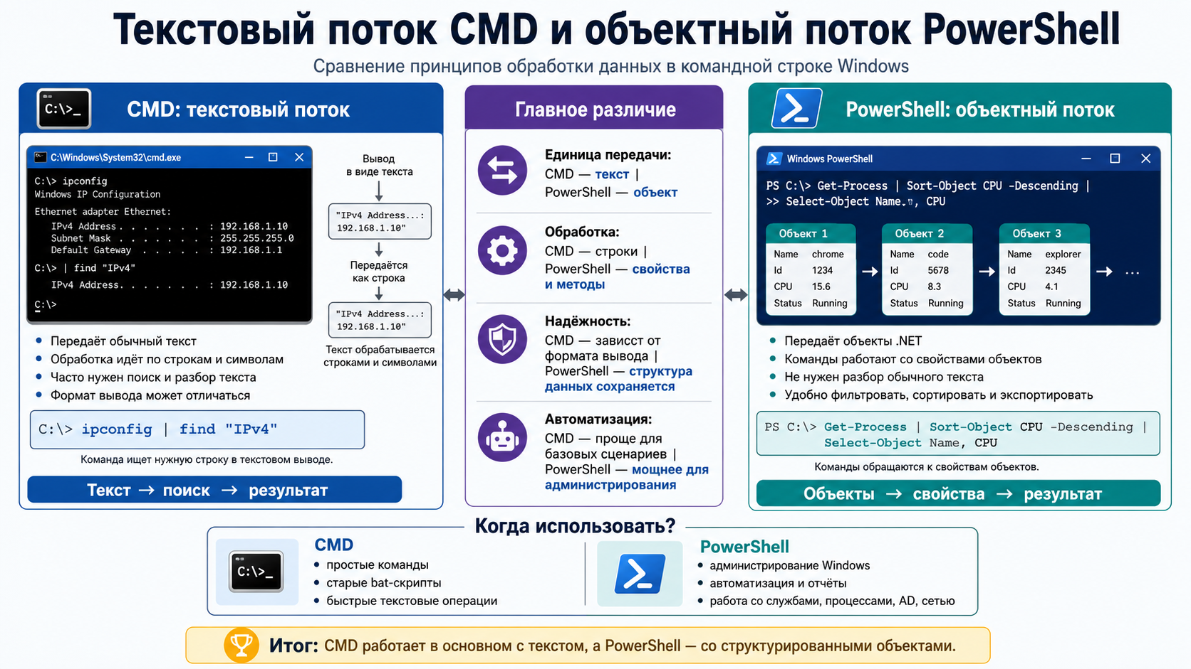
1. PowerShell
CMD

Slide 10
2. Анатомия командлетов и «Святая троица»
самодокументирования
Анатомия команд (Cmdlets): Концепция «Глагол-Существительное» (Verb-Noun)
В отличие от CMD или Bash, где названия команд нужно просто зазубривать (почему ls, а не dir? почему cat отвечает за вывод файла?), в PowerShell все команды построены по строгому, интуитивно понятному стандарту.
Правило Verb-Noun: Любая родная команда PowerShell (она называется командлет или cmdlet) состоит из двух частей, разделенных дефисом:
"[Глагол]"-"[Существительное в единственном числе]"
Глагол (Verb): Отвечает на вопрос «Что делать?» (действие). Количество глагов строго ограничено системой (стандартные глаголы можно посмотреть командой Get-Verb).
Существительное (Noun): Отвечает на вопрос «С чем делать?» (объект управления).
Примеры :
Get-Process — Получить [информацию о] Процессе.
Stop-Service — Остановить Службу.
New-Item — Создать Элемент (файл или папку).

Slide 11
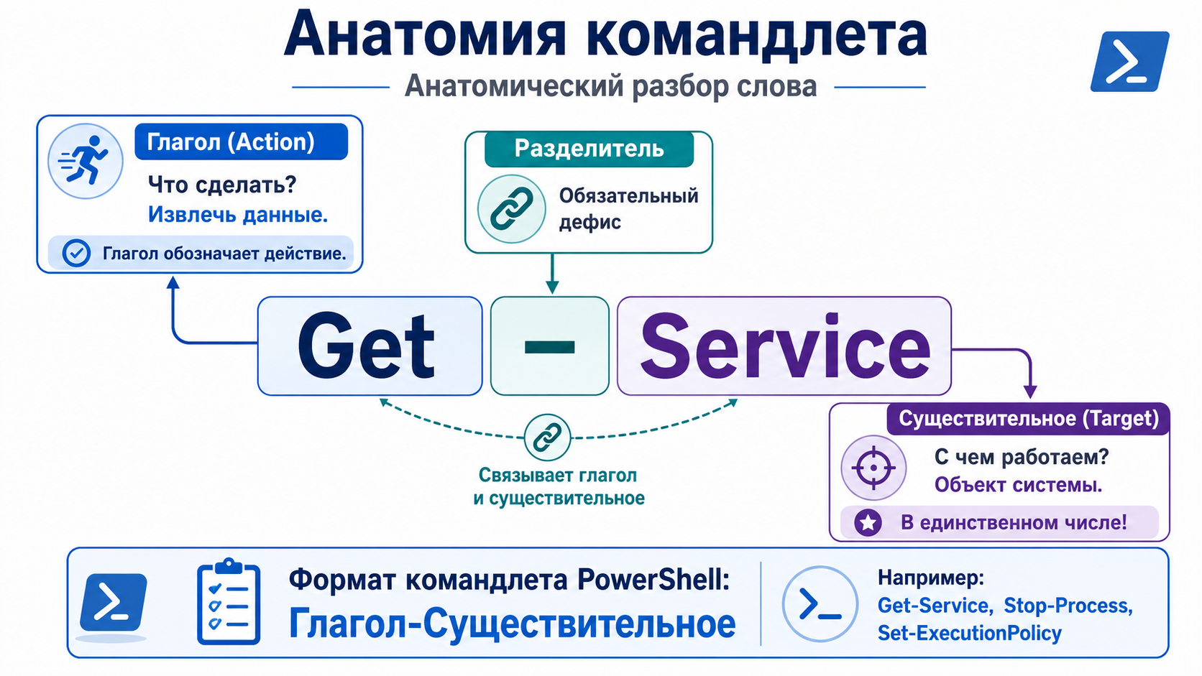
1. PowerShell
CMD

Slide 12
Святая Троица PowerShell: Как админить без гугла
• Запомнить тысячи команд невозможно. Хороший сисадмин отличается от плохого не тем, что знает все наизусть, а тем, что умеет пользоваться встроенной системой самодокументирования.
В PowerShell есть три команды, которые позволяют найти и изучить любой инструмент прямо из консоли.
Команда 1. Get-Help — Бортовой журнал и инструкция
• Зачем нужна: Это замена поисковикам. Выводит полную справку по любому командлету.
• Флаги-лайфхаки для демонстрации:
o Get-Help Service — найдет всё, что связано со справкой по службам.
o Get-Help Get-Service -Examples — самый важный флаг для студентов. Показывает готовые практические примеры использования команды, которые можно скопировать и запустить.
o Get-Help Get-Service -Online — открывает актуальную документацию Microsoft в браузере.

Slide 13
Команда 2. Get-Command — Компас для поиска команд
• Зачем нужна: Помогает найти название нужного командлета, если вы забыли его, но знаете, с чем хотите поработать. Поддерживает маски (wildcards *).
• Примеры:
o Get-Command *Service* — покажет вообще все команды системы (cmdlets, функции, алиасы), в имени которых есть слово "Service".
o Get-Command -Verb New — выведет все команды, которые что-то создают.
o Get-Command -Noun Disk — выведет все команды для работы с дисками.

Slide 14
Команда 3. Get-Member — Рентген-аппарат для объектов
• Зачем нужна: Как мы выяснили в первом вопросе, PowerShell возвращает объекты. Но как узнать, какие именно Свойства (Properties) и Методы (Methods) есть у этого объекта? Для этого объект по конвейеру (|) передают в Get-Member.
• Пример для демонстрации:
Get-Service | Get-Member
Консоль выдаст таблицу, где студент увидит свойства .Status (запущена/остановлена), .DisplayName (читаемое имя) и методы .Start(), .Stop().

Slide 15
Табуляция (Tab Completion): Защита от опечаток
• Никогда не пишите длинные команды и имена параметров вручную от начала и до конца.
• Правило админа: Нажали пару букв — нажимайте Tab.
• Как это работает: PowerShell автоматически дописывает названия командлетов, пути к файлам и имена параметров. Если вариантов несколько, повторное нажатие Tab будет циклически их перебирать (а в современном PowerShell Core нажатие Ctrl + Space откроет интерактивное меню выбора). Это экономит 70% времени и страхует от синтаксических ошибок.

Slide 16
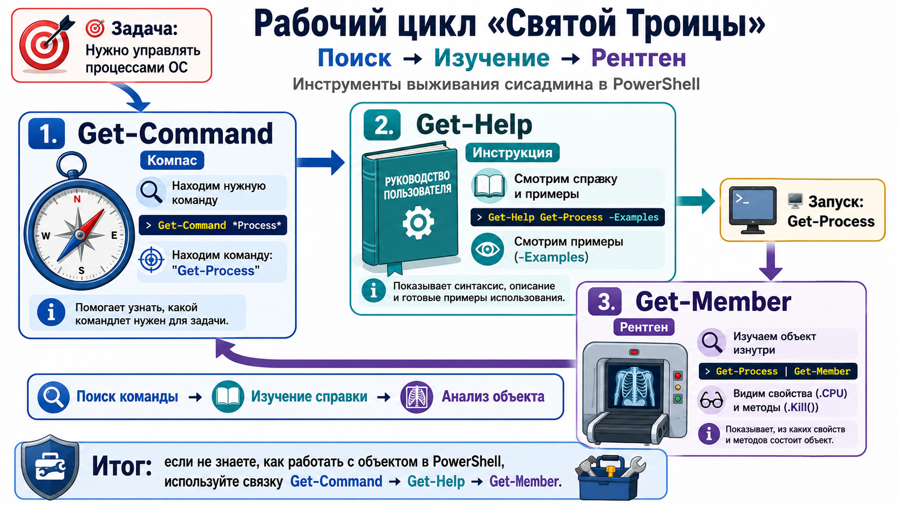
Рабочий цикл «Святой Троицы»

Slide 17
3. Джентльменский набор сисадмина
Системные службы и управление процессами

Slide 18
Управление ОС: Контроль служб и «убийство» зависших процессов
• Службы (Services) — сердце Windows: Для просмотра и управления фоновыми службами используются командлеты Get-Service, Start-Service, Stop-Service и Restart-Service.
Пример: Быстрый перезапуск зависшего диспетчера печати:
Restart-Service -Name Spooler
• Процессы (Processes) — управление ресурсами: Командлет Get-Process показывает активные программы, а Stop-Process принудительно завершает их. Это аналог Диспетчера задач.
Пример: Принудительно «убить» зависший браузер Chrome по его имени:
Stop-Process -Name chrome -Force
• Управление пользователями: Командлеты Get-LocalUser, New-LocalUser и Set-LocalUser позволяют мгновенно создавать учетные записи локальных администраторов или сбрасывать забытые пароли пользователей без кликов в GUI.

Slide 19
Работа с файловой системой и логами

Slide 20
Файловый аудит: Быстрая навигация, поиск и чтение «живых» логов
• Алиасы (Псевдонимы): Студенты могут использовать привычные dir или ls — в PowerShell это встроенные псевдонимы для мощного командлета Get-ChildItem.
• Рекурсивный поиск: Get-ChildItem -Recurse позволяет мгновенно найти файл во всех вложенных папках.
• Утилиты автоматизации файлового ввода-вывода:
o Test-Path — проверяет, существует ли файл или директория по указанному пути, возвращая $true или $false (незаменимо для условий в скриптах).
o Get-Content, Add-Content, Set-Content — чтение и запись текстовых файлов.
• Лайфхак для сисадмина — Чтение «живых» логов: Вместо открытия тяжелого Блокнота используем:
Get-Content C:\logs\app.log -Wait -Tail 10
Параметр -Wait заставляет PowerShell «слушать» файл и выводить новые строки на экран в реальном времени (полный аналог команды tail -f в Linux).
• Анализ системных журналов: Командлеты Get-EventLog и Get-WinEvent позволяют отфильтровать критические ошибки Windows (Event Viewer) прямо в консоли за секунды.

Slide 21
Сетевой аудит и диагностика

Slide 22
Сетевой швейцарский нож: Замена устаревшим Ping, Telnet и Curl
• Командлет Test-NetConnection (алиас: tnc): Это главный инструмент сетевой диагностики в арсенале сисадмина. Он делает обычный ICMP-пинг, но его главная фишка — проверка доступности конкретного TCP-порта.
o Пример проверки RDP на сервере:
Test-NetConnection 192.168.1.50 -Port 3389
Больше не нужен сторонний утилиты вроде Telnet, чтобы понять, закрыт ли порт файрволом.
• Анализ конфигурации интерфейсов: Забудьте про ipconfig. Командлет Get-NetIPAddress возвращает подробные объекты сетевых настроек, а Get-NetRoute — текущую таблицу маршрутизации.
• Взаимодействие с веб-серверами: Командлет Invoke-WebRequest отправляет HTTP/HTTPS-запросы. С его помощью можно прямо из консоли проверить, отвечает ли корпоративный сайт, или скачать дистрибутив программы по ссылке.

Slide 23
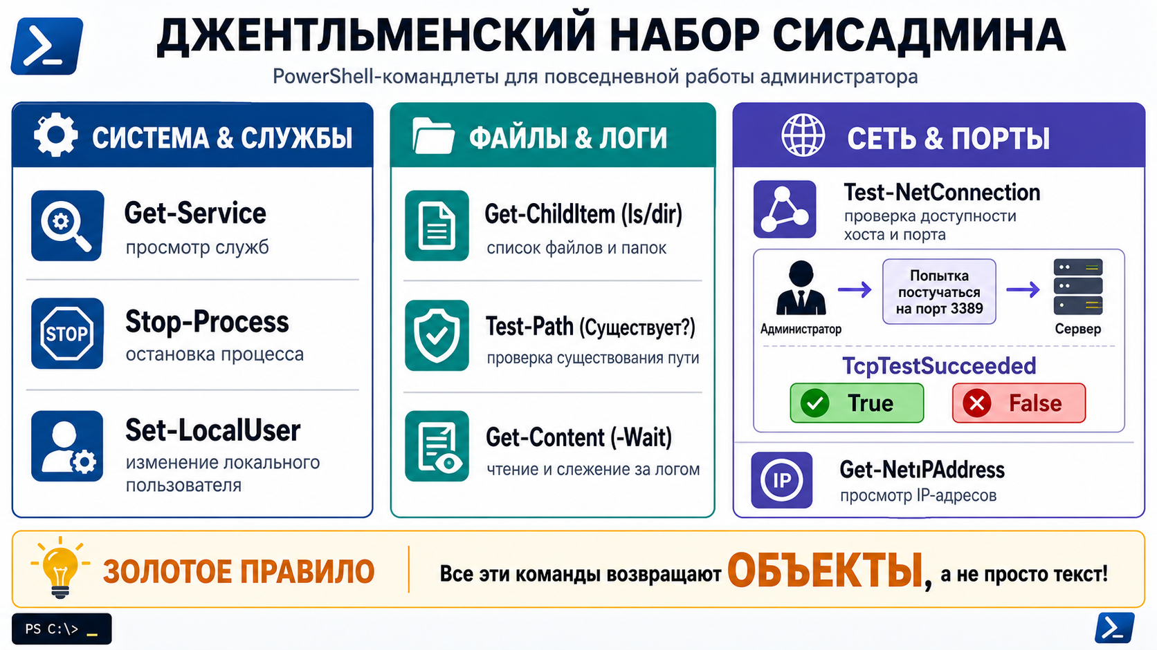
нтерактивная шпаргалка-карта (Cheatsheet Dashboard).

Slide 24
4. Объектный pipeline и фильтрация данных
Конвейер (Pipeline): передача объектов, а не текста
• Символ конвейера (|): перенаправляет вывод одной команды на вход другой.
• В чем отличие от Linux/CMD: в классических CLI передается плоский текст.
• В PowerShell по конвейеру передаются живые объекты .NET.
• Объект сохраняет структуру, все свои свойства и методы.
• Пример: Get-Service генерирует объекты служб и передает их дальше.
• Следующей команде не нужно парсить строки, она сразу видит свойства.

Slide 25
Фильтрация данных: выбираем только то, что нужно
• Командлет Where-Object (алиас: ?) фильтрует объекты по условию.
• Переменная $_ обозначает текущий объект в конвейере.
• Особенность PS: операторы сравнения пишутся через дефис.
• Используются -eq (равно), -ne (не равно), -gt (больше), -like (поиск по маске).
• Пример: ищем только остановленные службы:

Slide 26
Выборка свойств и золотое правило вывода данных
• Командлет Select-Object оставляет только нужные свойства объекта.
• Помогает избавиться от «каши» в консоли и разгрузить вывод.
• Пример: оставить только имя службы и её статус:
• ⚠️ Золотое правило админа: Format-Table и Format-List меняют объект на текст.
• Применяйте команды форматирования только в самом конце конвейера для человека.

Slide 27
Удаленный сбор данных через CIM и службу WinRM
• CIM (Common Information Model): модель описания объектов системы.
• Командлет Get-CimInstance собирает данные о дисках, ОС и железе.
• Заменяет старый Get-WmiObject, который работал медленно и небезопасно.
• WinRM (Windows Remote Management): служба удаленного управления.
• Работает по стандартным портам: TCP 5985 (HTTP) и TCP 5986 (HTTPS).
• Пример: опрос дисков удаленного сервера через CIM:

Slide 28
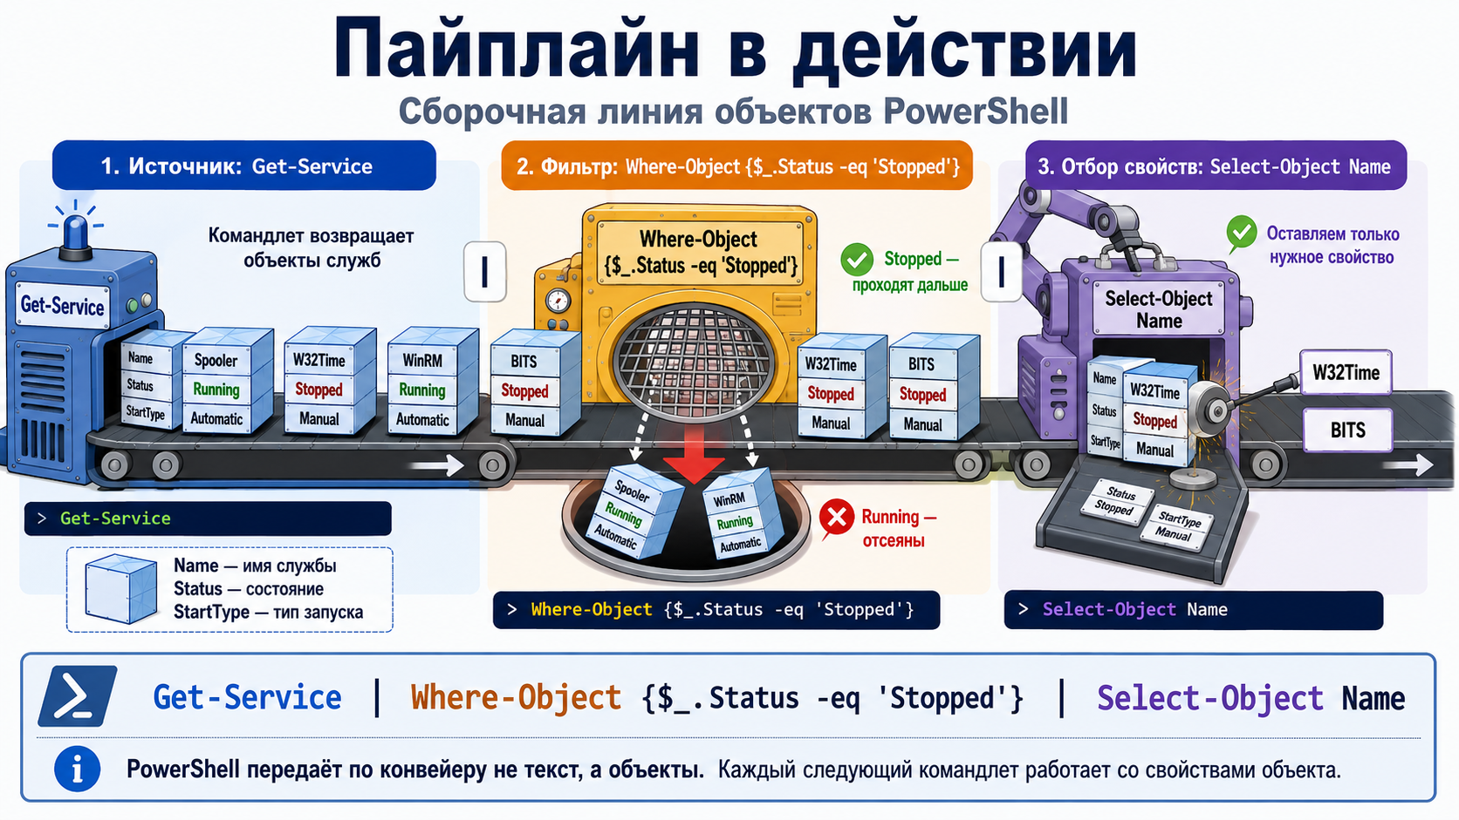
1. PowerShell
CMD

Slide 29
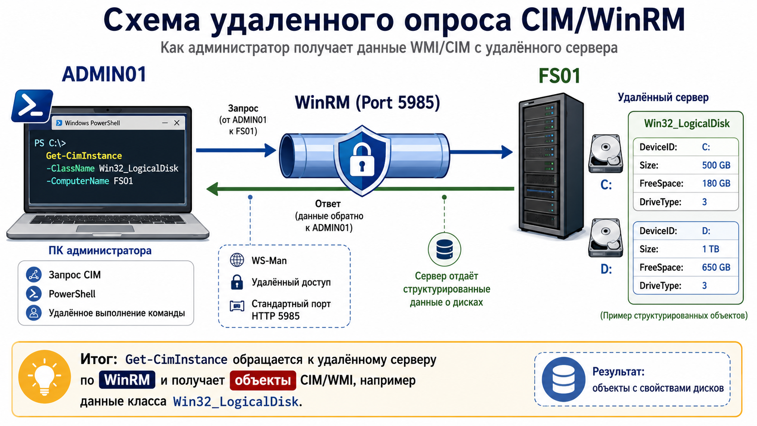
1. PowerShell
Схема удаленного опроса

Slide 30
5. Основы скриптинга и автоматизация проверки инфраструктуры
Переход к автоматизации: запуск скриптов .ps1
• Скрипт PowerShell — это текстовый файл с расширением .ps1.
• Содержит последовательность команд, которая выполняется сверху вниз.
• ⚠️ Защита Windows: по умолчанию выполнение скриптов в системе заблокировано.
• За это отвечает политика безопасности ExecutionPolicy.
• При попытке запуска новичок увидит красную ошибку блокировки.
• Решение: разрешить запуск локальных скриптов перед началом работы:

Slide 31

Чтение конфигурации инфраструктуры и циклы
• Сисадмины не прописывают имена серверов «намертво» внутри кода.
• Список серверов и их роли хранятся отдельно в файле servers.csv.
• Командлет Import-Csv читает этот файл и превращает строки в объекты.
• Для перебора серверов из списка используется цикл foreach.
• Пример базовой структуры автоматизации проверки:

Slide 32
Логика ветвления if/else и модель статусов
• Конструкция if/else проверяет метрики системы на соответствие порогам.
• Ошибка одного сервера не должна аварийно прерывать работу всего скрипта.
• Классическая четырехуровневая модель статусов в отчете:
o 🟢 OK: проверка выполнена успешно, пороговые значения в норме.
o 🟡 WARNING: обнаружено отклонение или скорый дефицит ресурсов.
o 🔴 CRITICAL: зафиксирован критический сбой или остановка роли.
o ⚪ UNKNOWN: сервер недоступен по сети, данные не собраны.

Slide 33
Безопасный перехват сбоев и освобождение ресурсов
• Блок try { ... } содержит код, который потенциально может завершиться сбоем.
• Если в try падает критическая ошибка, управление мгновенно передается в catch.
• Блок catch { ... } перехватывает исключение и записывает его причину в отчет.
• ⚠️ Важно: для перехвата сбоев командлетам нужен флаг -ErrorAction Stop.
• Блок finally { ... } выполняется ВСЕГДА — там закрывают сессии и удаляют временные файлы.
• Пример:

Slide 34
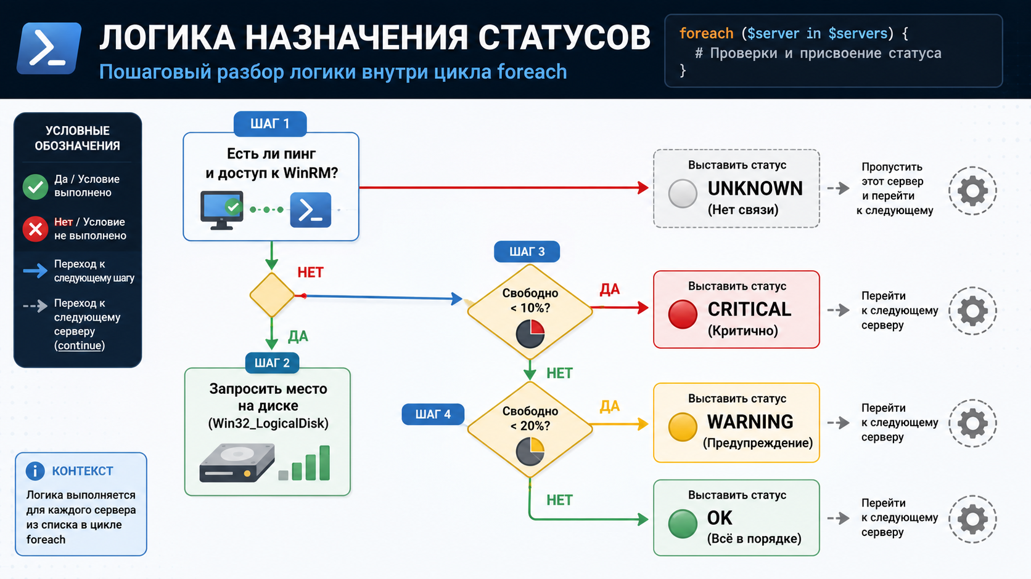
Инфографика к Слайду 3: Логика назначения статусов

Slide 35
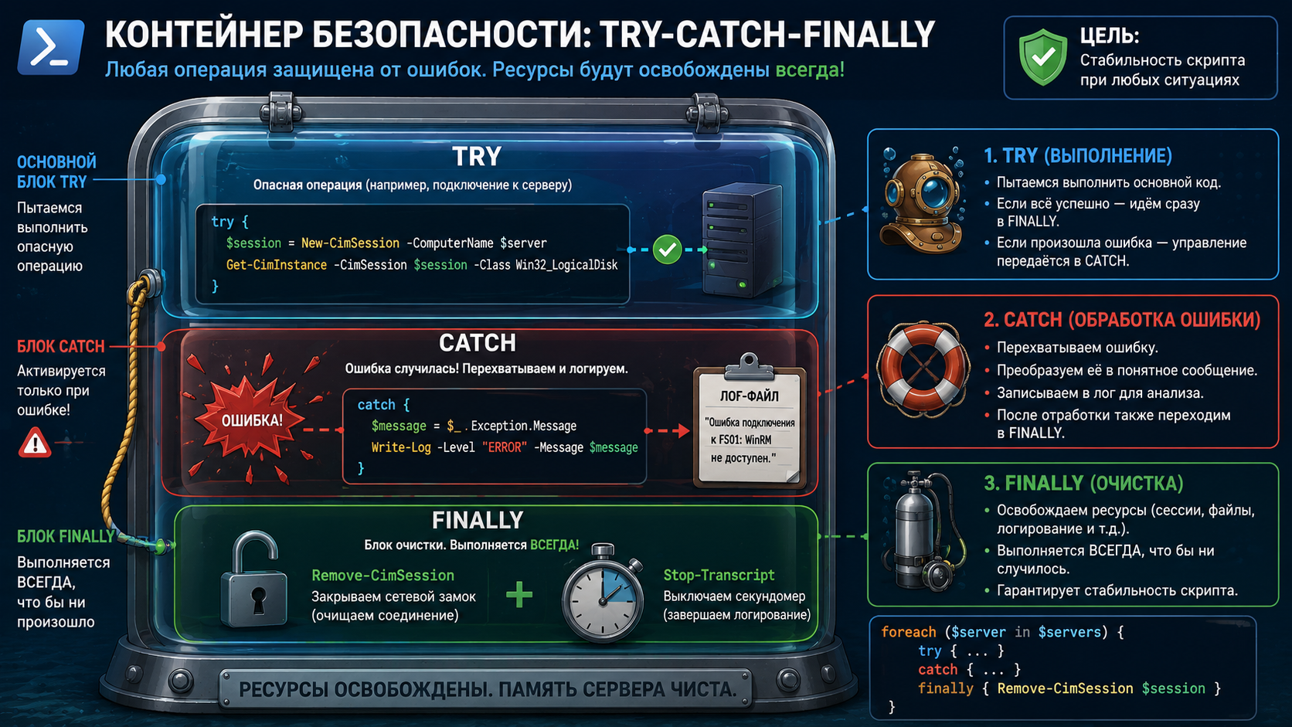
Инфографика к Слайду 4: Контейнер безопасности Try-Catch-Finally

Slide 36
6. Эксплуатация и безопасность
Проблема хранения секретов и паролей в коде.
Безопасность учетных данных (Credentials) в автоматизации.
Скрипты проверки инфраструктуры работают от имени администратора.
❌ Главный грех админа: жестко прописывать пароли (hardcode) текстом внутри кода.
Такие пароли мгновенно утекают в Git, видны в логах и отчетах.
Интерактивная команда Get-Credential безопасна, но блокирует автозапуск.
Локальное решение: Export-Clixml шифрует пароль с помощью ключа DPAPI.
Такой файл доступен только автору на текущем ПК и не переносится.
Best Practice: использование gMSA (управляемых доменных учеток).
Пароли gMSA ротируются самой Active Directory, их нет в коде.

Slide 37
Настройка планировщика задач (Task Scheduler)
Автономный запуск скриптов по расписанию
Для регулярного аудита скрипт настраивается в Task Scheduler.
В поле Program/script указывается путь к powershell.exe.
⚠️ Важные аргументы запуска (Arguments):
-NoProfile -NonInteractive -ExecutionPolicy RemoteSigned -File "C:\Scripts\Check.ps1"
Флаг -NoProfile ускоряет запуск, игнорируя профили пользователей.
Флаг -NonInteractive запрещает скрипту всплывать с окнами ввода.
Обязательно заполняйте поле Start in (Рабочая папка).
Без него относительные пути вроде .\servers.csv сломаются.

Slide 38
Коды возврата и отслеживание сбоев.
Логика Exit Codes для внешних систем мониторинга.
Внешние планировщики и системы мониторинга не умеют читать HTML-отчеты.
Они определяют статус выполнения по цифровому коду возврата (Exit Code).
В конце скрипта сисадмин должен явно прописать логику завершения (exit).
Стандартная схема кодов для инфраструктурного скрипта:
exit 0 → Инфраструктура полностью здорова (OK).
exit 1 → Обнаружены предупреждения (WARNING).
exit 2 → Зафиксирован критический сбой (CRITICAL).
exit 3 → Ошибка самого скрипта или CSV-файла (UNKNOWN).
Это позволяет Zabbix или Nagios мгновенно реагировать на результат.

Slide 39

Правила гигиены при работе с Git.
Контроль версий скриптов без утечки данных.
Код автоматизации должен храниться в репозитории Git.
В Git отправляется только чистая логика кода и README.md.
Файл .gitignore: главный инструмент защиты репозитория.
Он должен жестко блокировать попадание отчетов и логов в сеть.
Шаблон правильного .gitignore для проекта:
Помните: .gitignore не удалит пароль, если он уже попал в историю коммитов.

Slide 40
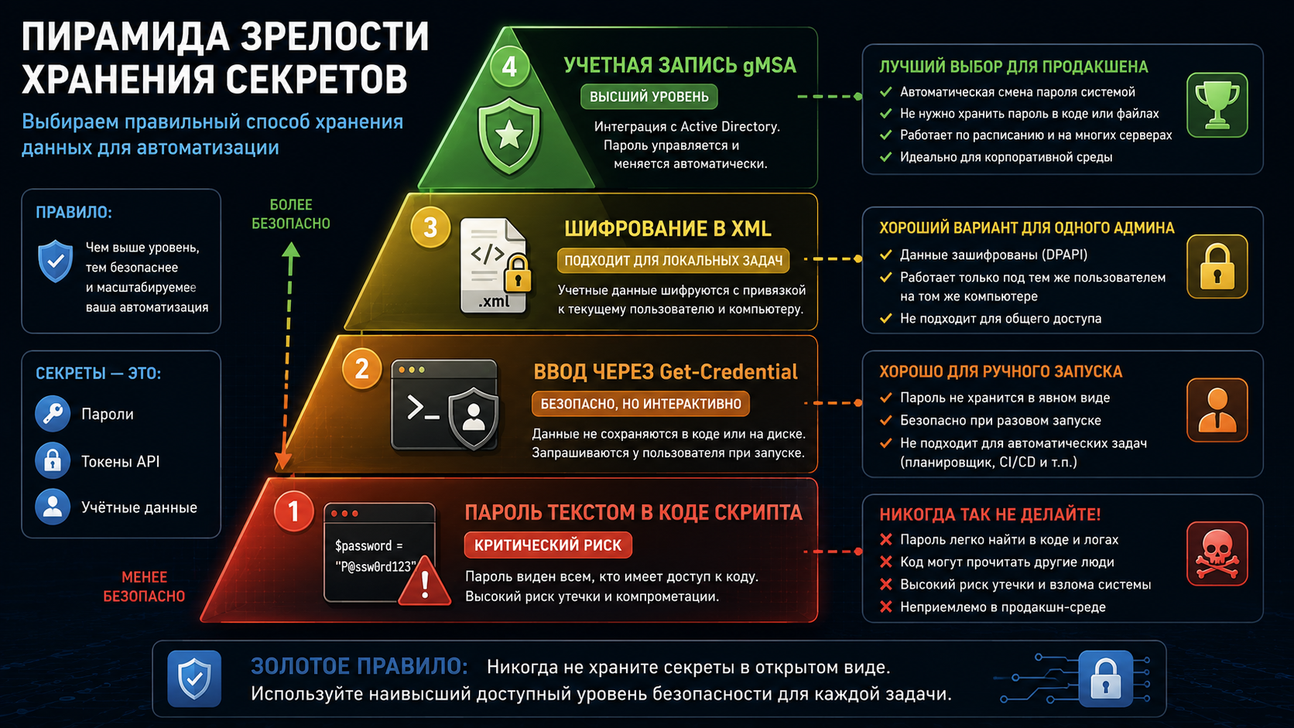
1. PowerShell
Пирамида зрелости хранения секретов

Slide 41
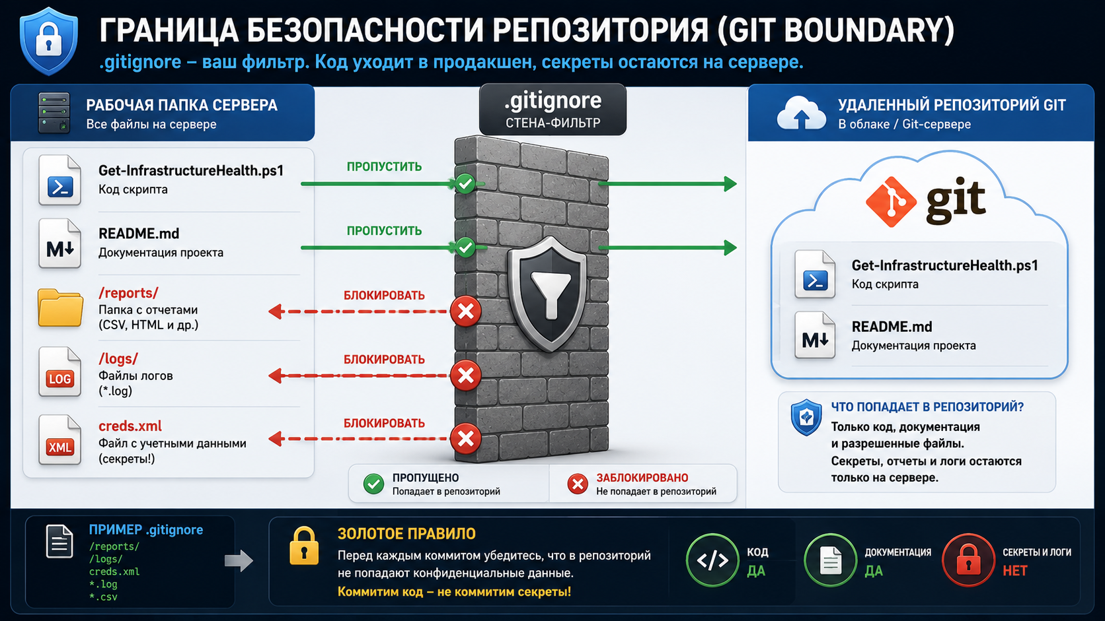
1. PowerShell
Граница безопасности репозитория

Slide 42
Итоги лекции
PowerShell работает с объектами .NET, поэтому данные можно фильтровать без разбора текста
`Get-Command`, `Get-Help` и `Get-Member` позволяют самостоятельно изучать команды
Pipeline объединяет простые командлеты в полноценную административную проверку
Безопасная автоматизация требует обработки ошибок, статуса UNKNOWN, минимальных прав, Exit Codes и отсутствия секретов в коде

Slide 43
Контрольные вопросы: основы и pipeline
Чем PowerShell отличается от CMD?
Что передаётся через PowerShell pipeline?
Из каких частей состоит имя командлета?
Для чего используются `Get-Command`, `Get-Help` и `Get-Member`?
Что означает `$_`?
Чем `Where-Object` отличается от `Select-Object`?
Почему `Format-Table` используют в конце pipeline?
Почему ping не доказывает доступность службы?
Для чего используется `Test-WSMan`?
Почему `try/catch` требует `-ErrorAction Stop`?
Зачем нужен статус UNKNOWN?
Почему функция должна возвращать объект, а не текст?
Почему пароль нельзя хранить в скрипте?
Для чего Task Scheduler нужен Exit Code?
Что должно находиться в `.gitignore`?

